Slide 1
Mechanika II.
VY_32_INOVACE_11-20
Kapaliny – test

Slide 2
1. | Kapalina v užším válci hydraulického lisu je uzavřena pístem o obsahu 15 cm² , na který působí síla 20 N. Píst v širším válci má obsah 6 dm². Jaký je tlak kapaliny v lisu?
a) | 13,3 kPa
b) | 1,33 Pa
c) | 300 Pa
d) | 3 kPa

Slide 3
2. | Kapalina v užším válci hydraulického lisu je uzavřena pístem o obsahu 15 cm² , na který působí síla 20 N. Píst v širším válci má obsah 6 dm². Jak velká tlaková síla působí na píst v širším válci?
a) | 50 N
b) | 800 N
c) | 1,2 kN
d) | 8 kN

Slide 4
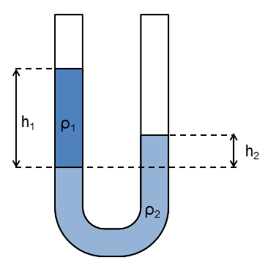
3. | Výšky hladin dvou nemísících se kapalin nad společným rozhraním jsou 20 mm a 6 cm. Jaká je hustota ρ₁ je-li hustota ρ₂ = 1800 kg ∙ m⁻³?
a) | 5400 kg ∙ m⁻³
b) | 600 kg ∙ m⁻³
c) | 900 kg ∙ m⁻³
d) | 6000 kg ∙ m⁻³

Slide 5
4. | Do vody ponoříme těleso o objemu 0,5 m³. Jak velká vztlaková síla působí na těleso, je-li zcela ponořeno ve vodě?
a) | 50 kN
b) | 50 N
c) | 500 N
d) | 5 kN

Slide 6
5. | Do vody ponoříme těleso o objemu 0,5 m³. Jakou hustotu má toto těleso, jestliže nad hladinu vyčnívá část tělesa o objemu 0,2 m³?
a) | 1000 kg ∙ m⁻³
b) | 600 kg ∙ m⁻³
c) | 500 kg ∙ m⁻³
d) | 300 kg ∙ m⁻³

Slide 7
6. | Do vody ponoříme těleso o objemu 0,5 m³. Jaká je jeho hmotnost, jestliže se ve vodě volně vznáší?
a) | 50 kg
b) | 200 kg
c) | 0,5 t
d) | 0,3 t

Slide 8
7. | Širší část téže trubice má obsah průřezu 4 dm² a užší část 80 cm². V širší části proudí voda rychlostí 3 m ∙ s⁻¹. Jaká je rychlost vody v užší části?
a) | 15 km ∙ h⁻¹
b) | 22,5 km ∙ h⁻¹
c) | 15 m ∙ s⁻¹
d) | 22,5 m ∙ s⁻¹

Slide 9
8. | Širší část téže trubice má obsah průřezu 4 dm² a užší část 80 cm². V širší části proudí voda rychlostí 3 m ∙ s⁻¹ při tlaku 200 kPa. Jaký je tlak v užší části?
a) | 9200 Pa
b) | 92 kPa
c) | 317 kPa
d) | 31700 Pa

Slide 10
Děkujeme za pozornost.
Autor DUM: Mgr. Andrea Pieczonková

